Slide 1
台灣動物

Slide 2
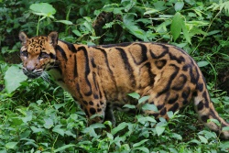
臺灣雲豹
中國大陸南方至南亞、東南亞、臺灣、海南島。
頸側及體側有大型塊雲狀黑斑，腹部及四肢間雜有不規則褐色斑紋，尾部有11至14個黑色環帶。

Slide 3
資料來源
http://newweb.zoo.gov.tw/Pager/Show/ZooData_Index_Show.aspx?Animal_ID=11

